Slide 1
DIGITAL ASSISTANT
2440078411 - Alvon Danilo Sukardi
2440018854 - Gerry William Nanlohy
2440043345 - Misel Christian Bell

Slide 2
TABLE OF CONTENTS
01
02
03
04
05
PROBLEM
SOLUTION
CHALLENGE
TIMELINE
DEMO

Slide 3
01
PROBLEM

Slide 4
PROBLEM STATEMENT
01
02
Penyandang Disabilitas Kesulitan dalam Berinteraksi dengan Teknologi
Perkembangan Teknologi yang Sangat Pesat

Slide 5
02
SOLUTION

Slide 6
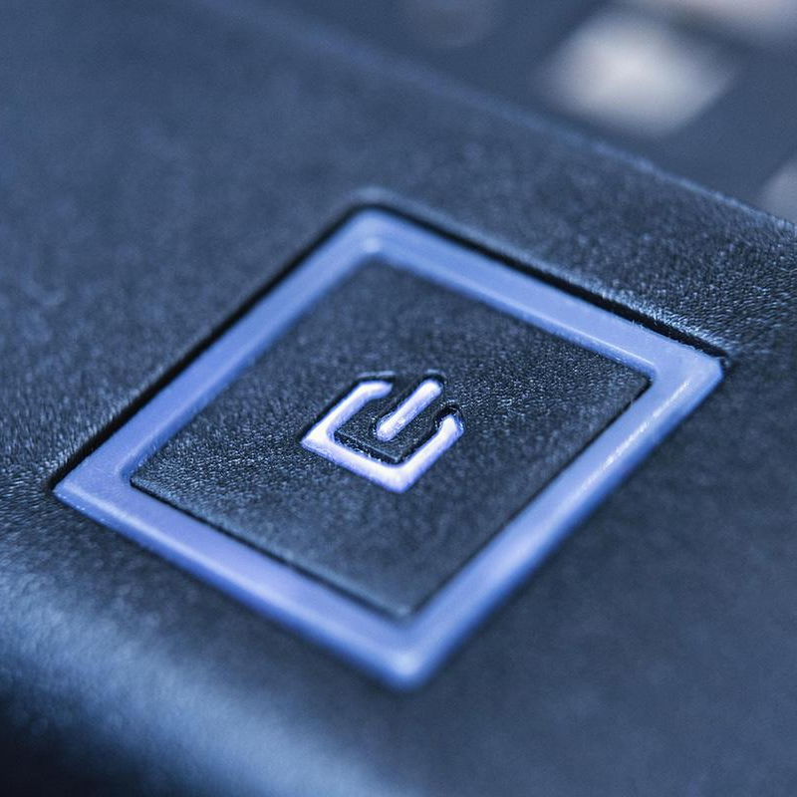
ALPHA
Sebuah asisten digital yang menerima inputan berupa perintah, baik melalui suara maupun ketikan untuk menjalankan beberapa instruksi yang telah kami sediakan

Slide 7

PRODUCT PLATFORM
DESKTOP APPLICATION

Slide 8
NLP TECHNIQUES + FIELDS
01
03
02
04
Speech Recognition
Jaccard Distance
Library speech_recognition
Library nltk
N-Grams
Text-to-Speech
Library nltk
Library pyttsx3

Slide 9
NLP TECHNIQUES
05
Knowledge and Answer Engine
Library wolframalpha

Slide 10
03
CHALLENGE

Slide 11
CHALLENGE
01
02
03
04
Not Responding
Typo Correcting
Bahasa Terbatas
Kecepatan Program

Slide 12
04
TIMELINE & WORKFLOW

Slide 13
TIMELINE & WORKFLOW
TASK | DESCRIPTION |  | DATE |  | STATUS
1 | Pembuatan Teknologi Text-to-Speech |  | 25 Februari - 10 Maret |  | Selesai
2 | Pembuatan Teknologi Speech Recognition |  | 6 Maret - |  | Dalam Proses
3 | Pembuatan Desktop Application dengan Tkinter |  | 21 Maret - |  | Dalam Proses
4 | Pembuatan Model Typo Correcting |  | 1 April - |  | Dalam Proses

Slide 14
05
PRODUCT DEMO

Slide 15
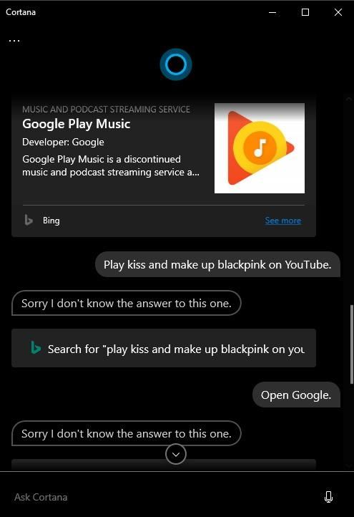
COMPETITOR COMPARISON
CORTANA
by Microsoft

Slide 16
THANKS!
Do you have any questions?
youremail@freepik.com
+91 620 421 838
yourcompany.com
Please keep this slide for attribution

Slide 17


